Slide 1
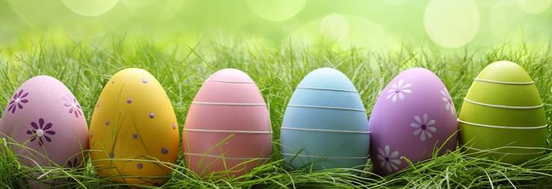
U uskrsnom tjednu…

Slide 2
Draga djeco i roditelji,
ovaj tjedan smo za vas pripremili razne aktivnosti i nadamo se da ćete uspjeti pronaći bar jednu koja vam se sviđa i koja će vas zabaviti.
Za početak pročitajte ovu pjesmicu o zecu koji se priprema za blagdan Uskrsa.

Slide 3
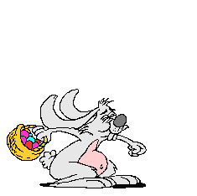
ZEKO TRENIRA
TKO OVIH DANA VJEŽBA TRČANJE
POLJEM I ŠUMARCIMA
UZDUŽ I POPRIJEKO?
TO JE ODLUČIO TRENIRATI ZEKO.
TREBA DOBRO OJAČATI MIŠIĆE
I DUGE NOGE JER ZNA DA ĆE
MORATI SKOČITI I NA VISOKE
BALKONE MNOGE.
DA I DJECI KOJA NEMAJU VRTOVE
I ŽIVE VISOKO KAO PTICE,
STAVI U NJIHOVE KOŠARICE
LIJEPE ŠARENE PISANICE:
(J. ČUNČIĆ BANDOV)

Slide 4
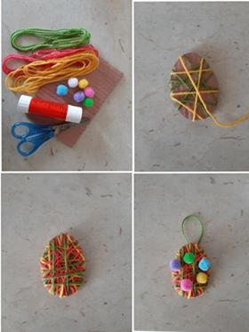
I vi možete zecu izraditi ovakvu pisanicu:
Za izradu su vam potrebni: komadić debljeg kartona, vuna ili konac, škare, ljepilo i neki ukras po želji.
Od kartona izrežite jaje, omotajte ga vunom ili koncem. Možete ostaviti komadić vune, ako želite jaje negdje objesiti.
Po želji ukrasite ga komadićima tkanine, šljokicama, dugmadi i sl.

Slide 5
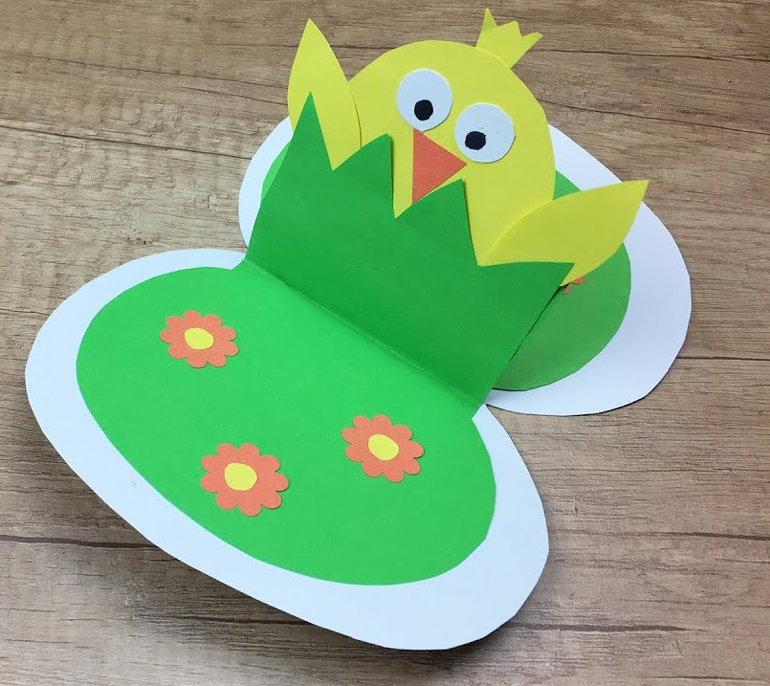
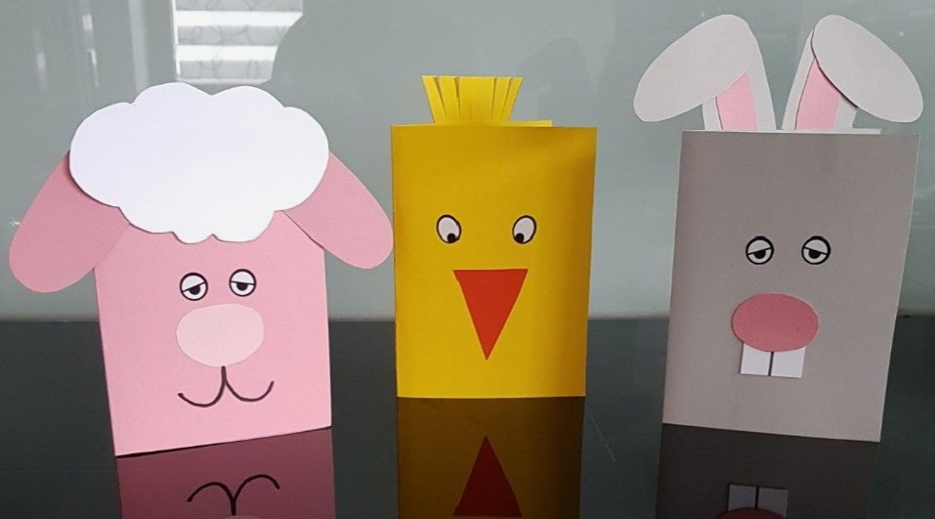
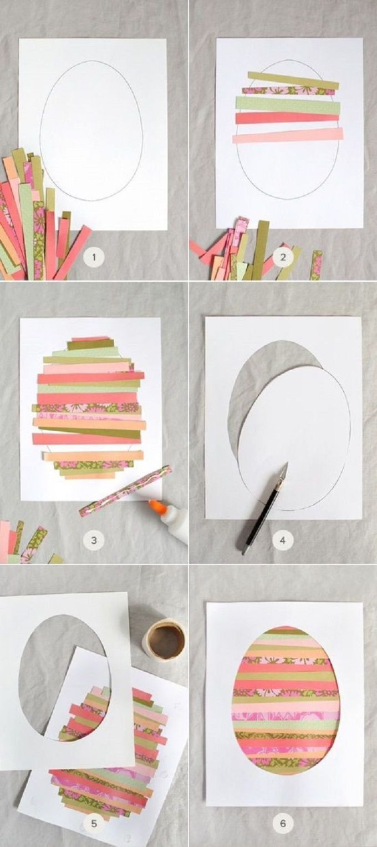
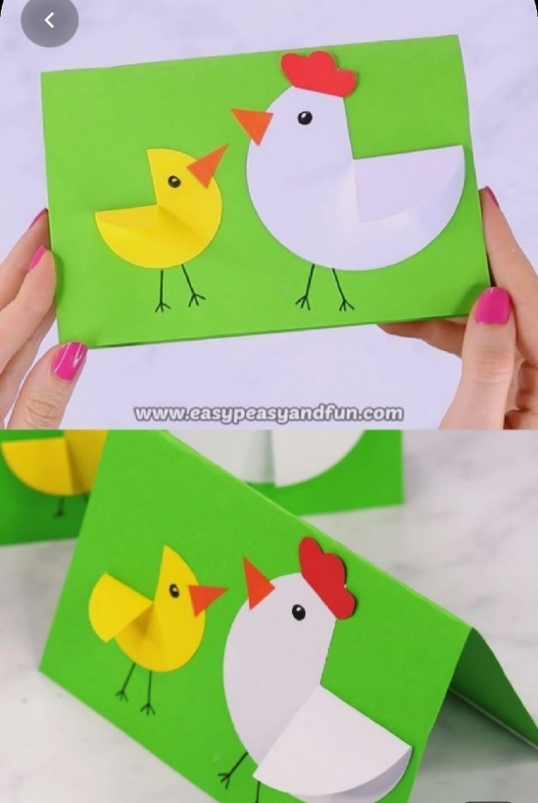
Možete vaše bližnje ili zeca darovati i ovakvom čestitkom:
Sve što trebate je malo šarenog papira, škarice, ljepilo i par spretnih ruku.
Bez obzira na to želite li čestitke poslati tradicionalnim načinom ili u digitalnom izdanju, za vas smo pripremili zanimljive primjere čestitki koje će uz vaše ruke postati originalne i posebne, a istodobno će vam obogatiti vrijeme provedeno kod kuće.

Slide 6
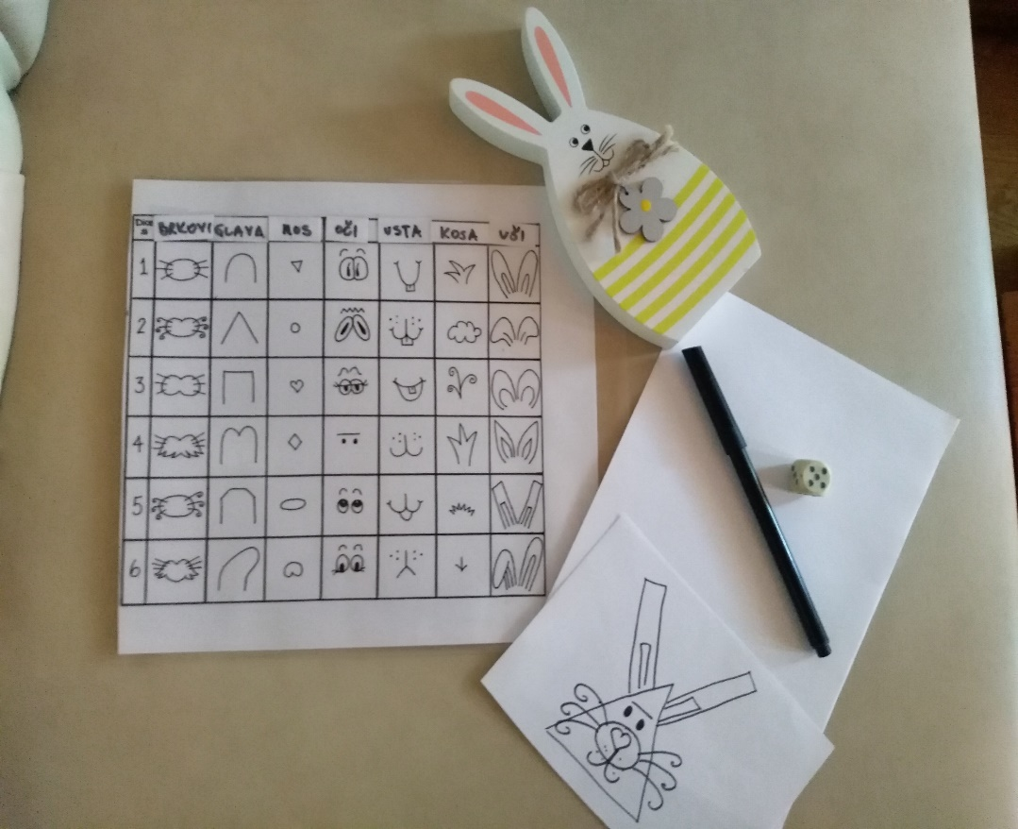
A sad jedna zanimljiva društvena igra…
Matematička igra "Moj zeko"
U ovoj matematičkoj igri djeca mogu razvijati istovremeno pojam brojenja i pridruživanja određenih zadanih elemenata u jednu cjelinu. Cilj igre je nacrtati svoga zeku koji će sigurno svima biti različit, što igru čini zanimljivijom.
Bacanjem kockice sa brojevima, dijete prvo crta glavu svome zeki (koji broj dobije od 1-6, crta pod tim brojem oblik glave, nakon toga opet baca kocku pa crta oči, nos, brkove te sve ostale dijelove postepeno na isti način dok ne dobije svoga zeca).
Da bi zeko bio zanimljiviji, djeca ga mogu po želji obojiti i dati mu ime.
Ukoliko dijete ne želi igrati sa kockicom, može samo uključiti maštu, i uz pomoć ovih dijelova po želji kombinirati i nacrtati svoga zeca. Naravno, i roditelji mogu zaigrati ovu igru i sami po predlošku na slici, kreirati svoju igru sa raznim oblicima.

Slide 7
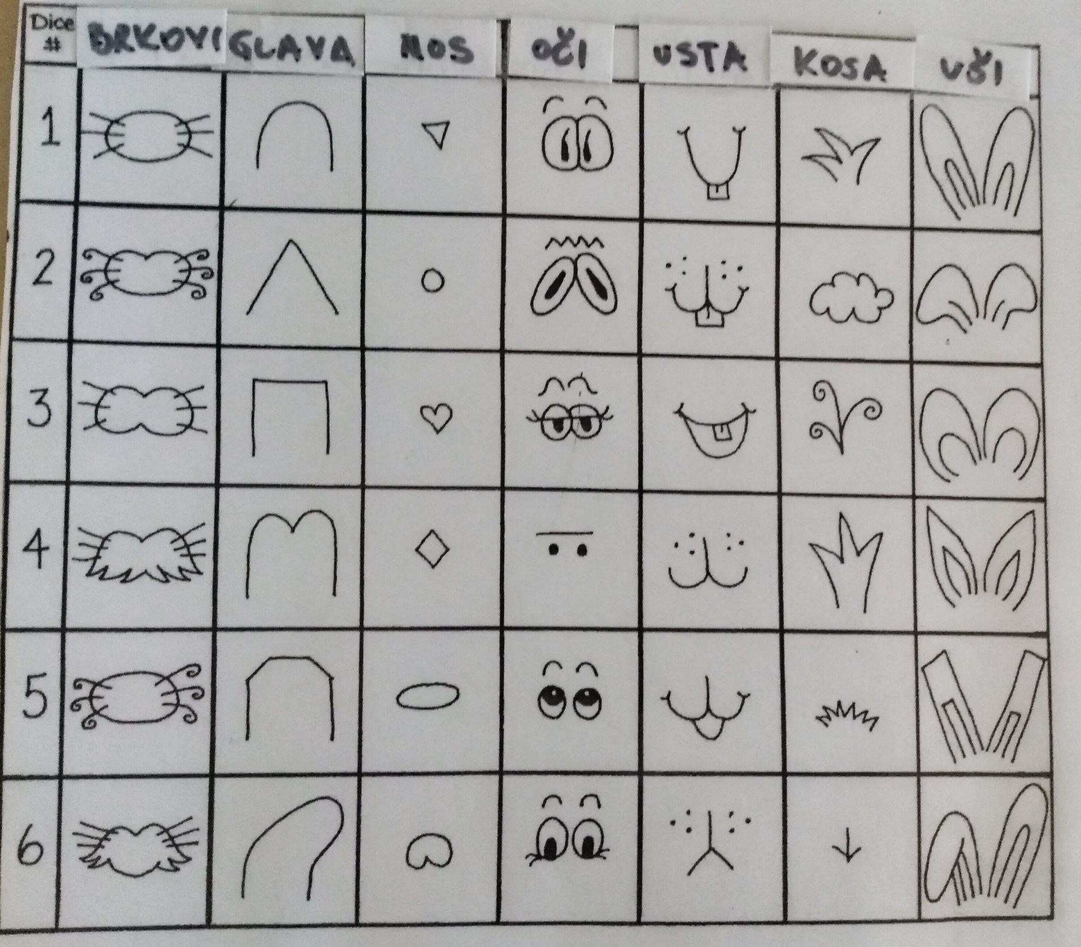
Evo još jednom predložak kako biste bolje prepoznali što crtati:

Slide 8

Sigurno vam je dosadilo sjediti pa se možete zato razgibati uz ovu pjesmicu:
Izvor: youtube

Slide 9
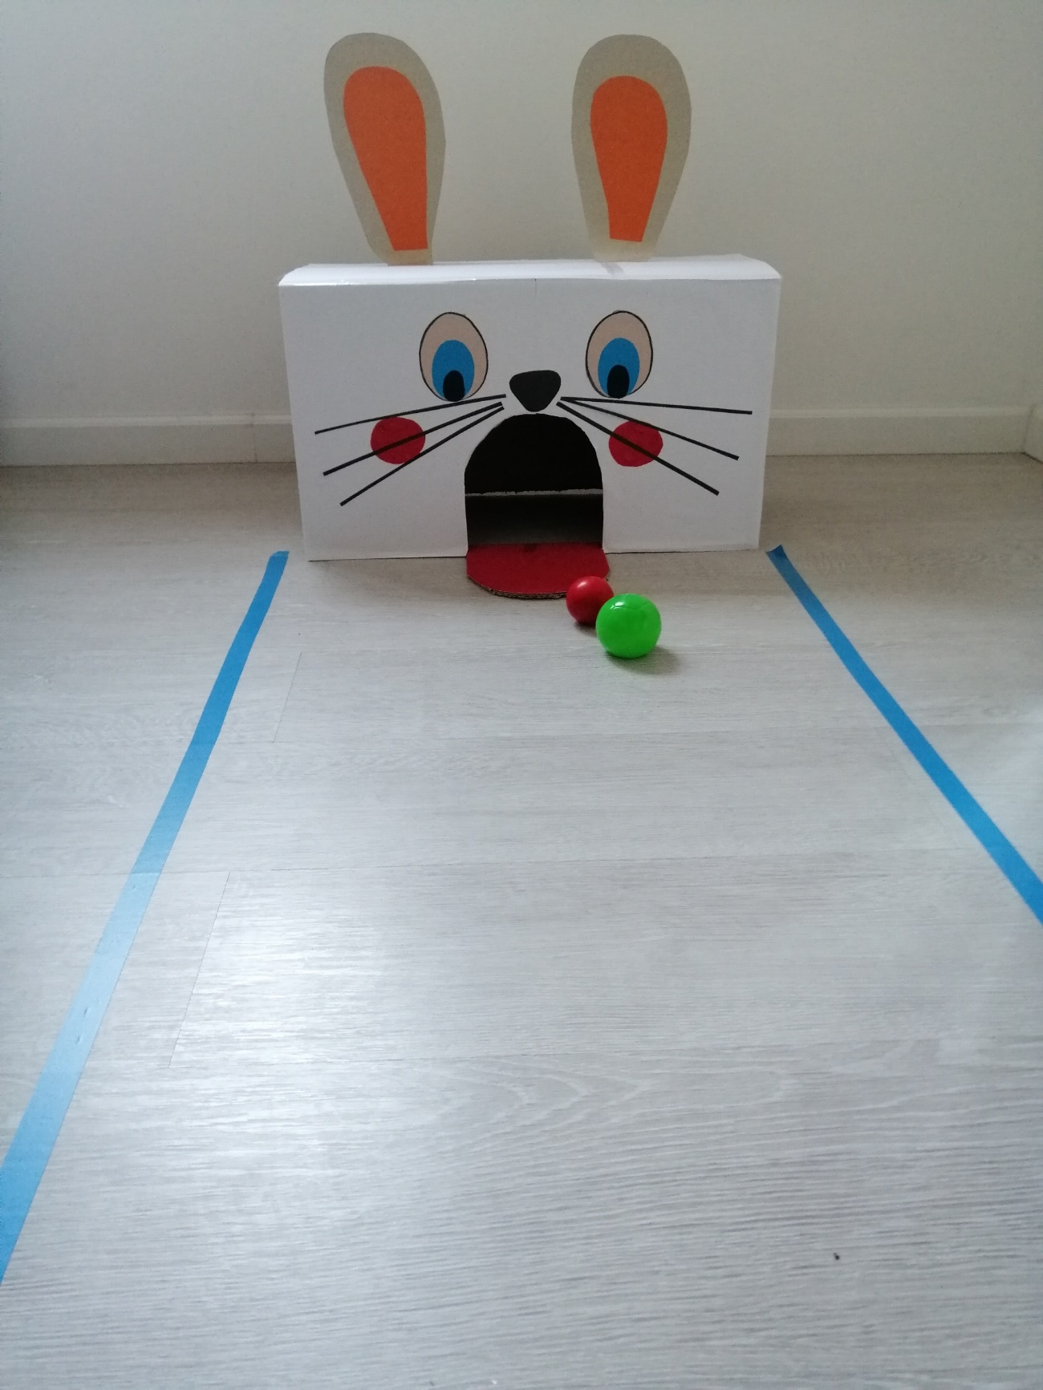
Ili biste se radije razgibali uz ovu natjecateljsku igru „Pogodi zeku!” ?
Potreban materijal: prazna kutija, kolaž, škarice, ljepilo.
Cilj igre : ubaciti što više loptica u zeku...
Dobru zabavu!

Slide 10
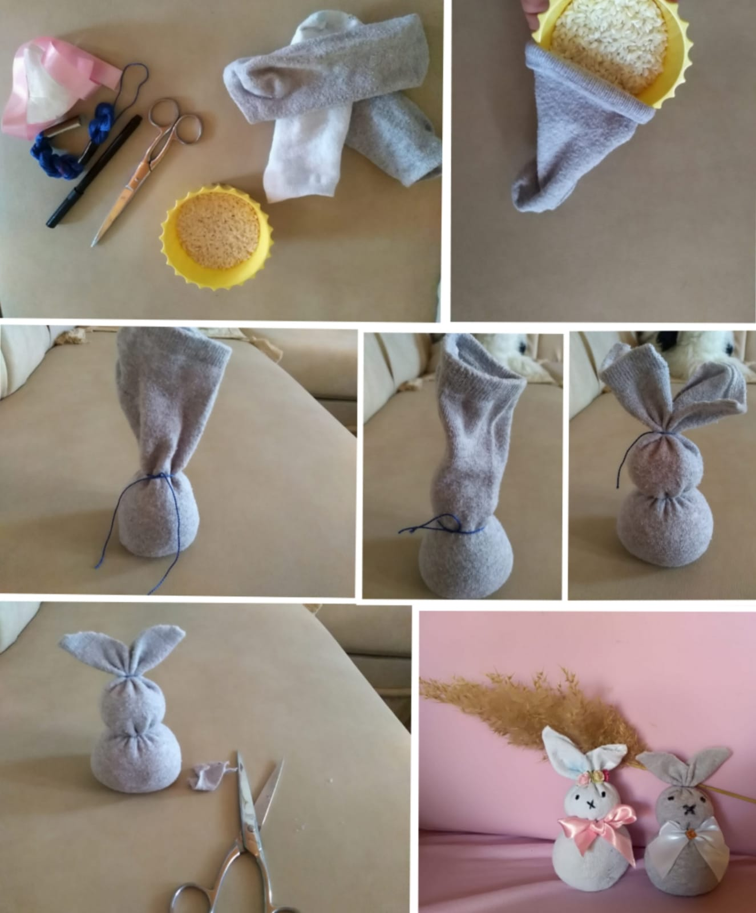
Možda ćete radije odabrati izraditi ovakvog zeku:
Za izradu su vam potrebni sljedeći materijali:
čarape, konac, razne ukrasne trake i ukrasi, riža, škare i crni flomaster.
Prije svega treba čarapu do pola napuniti sa rižom i svezati na jedno mjesto.
Nakon toga se opet napuni dio čarape i opet sveže (slika 4. i 5.).
Sa ostatkom na vrhu se oblikuju uši (slika 6.), a nakon čega slijedi najkreativniji dio - ukrasiti svoga zeku po želji, sa ukrasima koje imate.
1
2
3
4
5
6

Slide 11
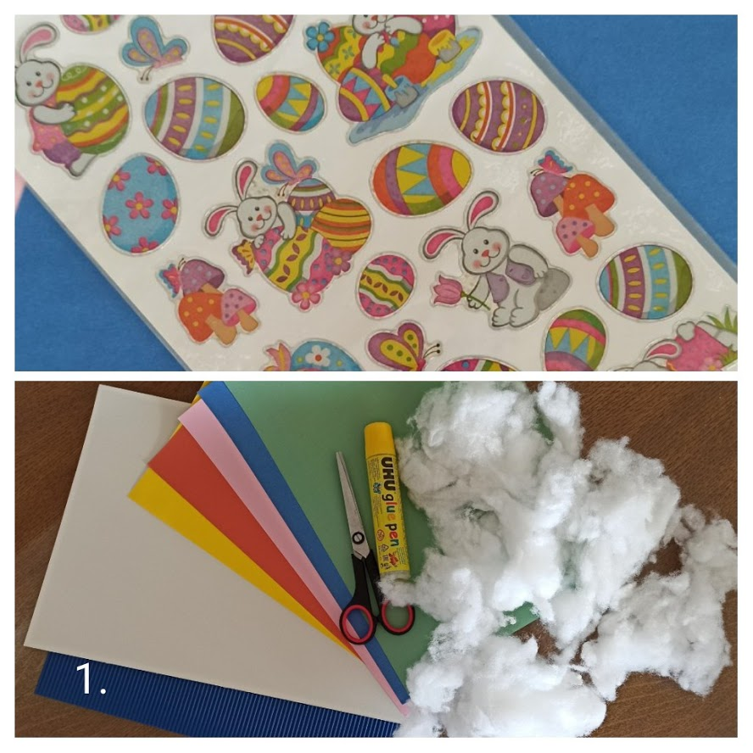
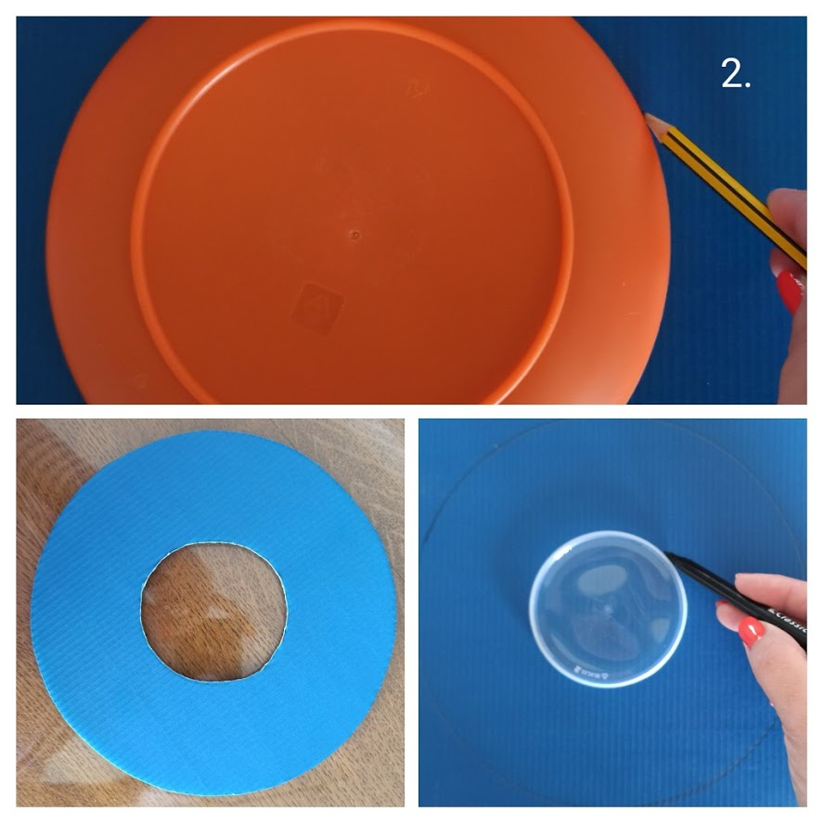
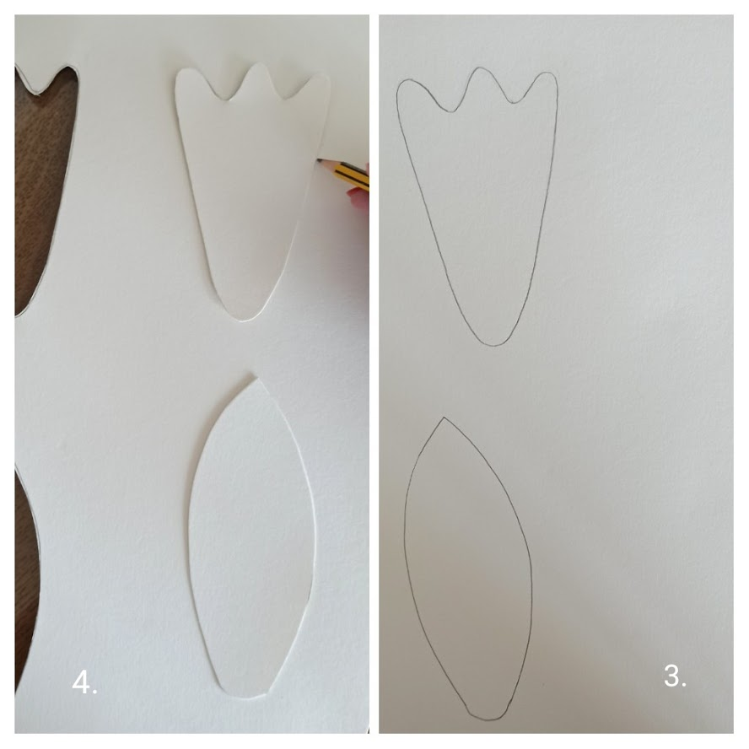
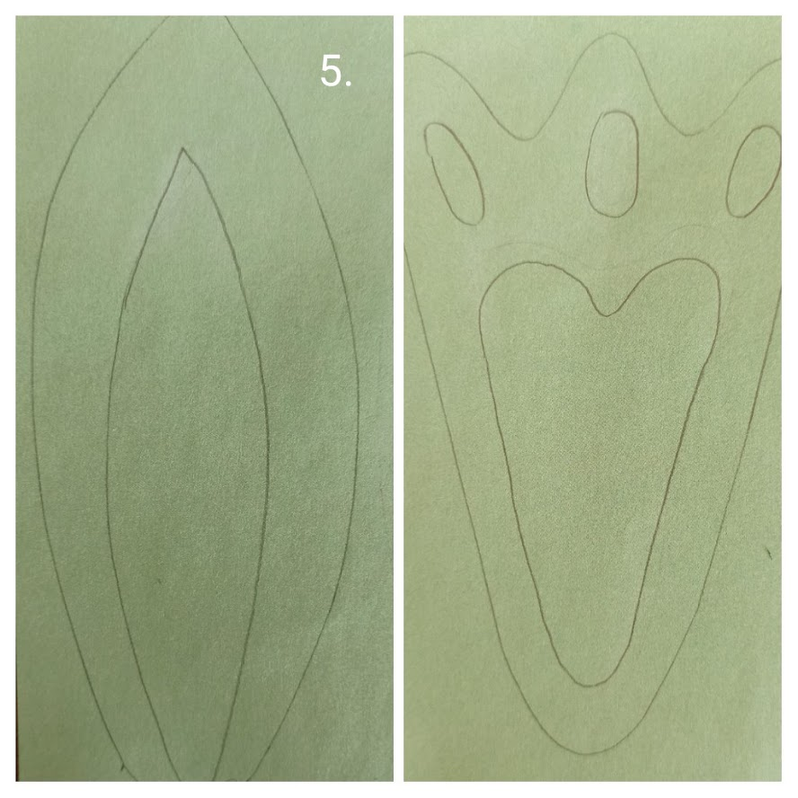
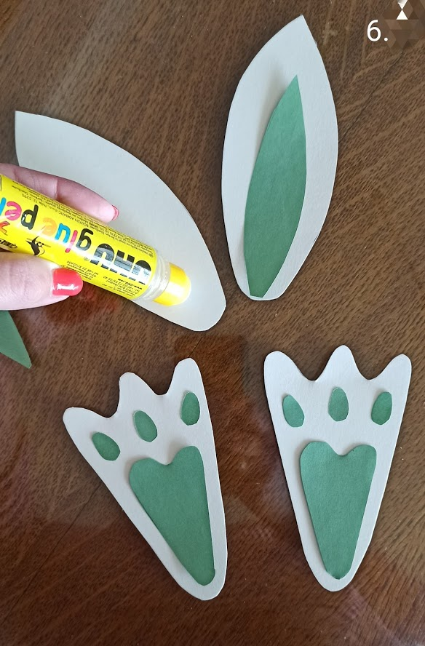
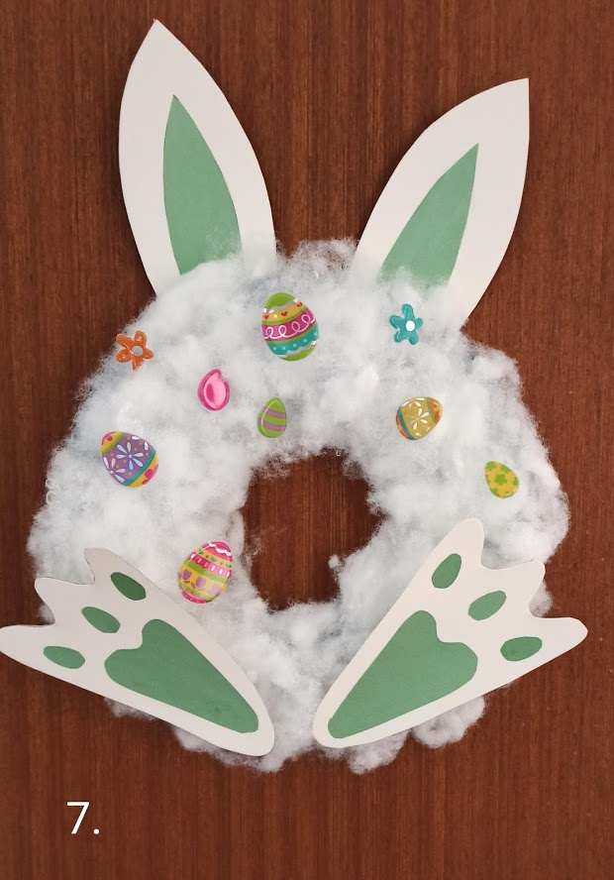
Ili možda uskrsni vijenac?
Potrebni su vam:
papiri u boji, dva deblja papira, škarice, ljepilo, naljepnice te pamučna vata ili punjenje jastuka.
Slijedite prikazane korake i dobit ćete veseli uskrsni vijenac.

Slide 12
Ono što sigurno jako volite je plastelin zato nagovorite roditelje da zajedno s vama pokušaju napraviti domaći plastelin!
Potreban materijal:
2 šalice mekog brašna
2 šalice vruće vode
1 šalica soli
2 žlice ulja
jestive boje
Sve sastojke pomiješajte u posudi za kuhanje i stavite na štednjak. Na laganoj vatri neprekidno miješajte drvenom kuhačom. Kuhanjem će se smjesa zgusnuti te će se dobiti "gruda" u sredini posude. Smjesu izvadite i ohladite.
Podijelite ju u nekoliko dijelova i u svaku umješajte željenu boju. Stavite par kapi boje i dobro umijesite.
Da bi smjesa bila zanimljivija i veselija u dio smjese možete staviti i šljokice. U igri plastelinom možete koristiti plastične nožiće, vilice, plastične škarice, valjke, bočice, kalupe raznih oblika.
Oslobodite maštu....

Slide 13
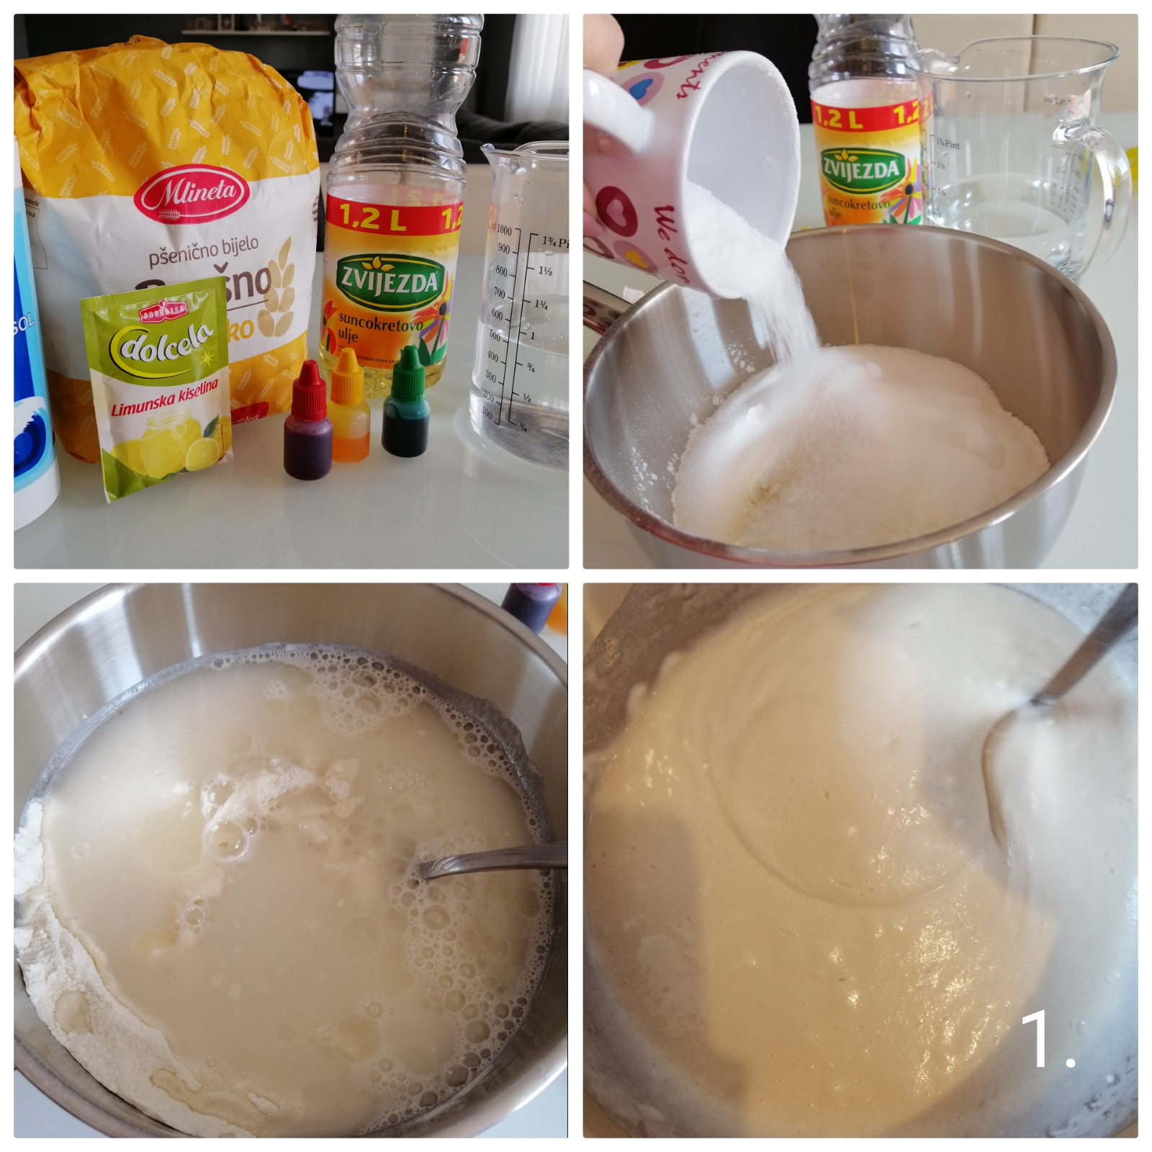
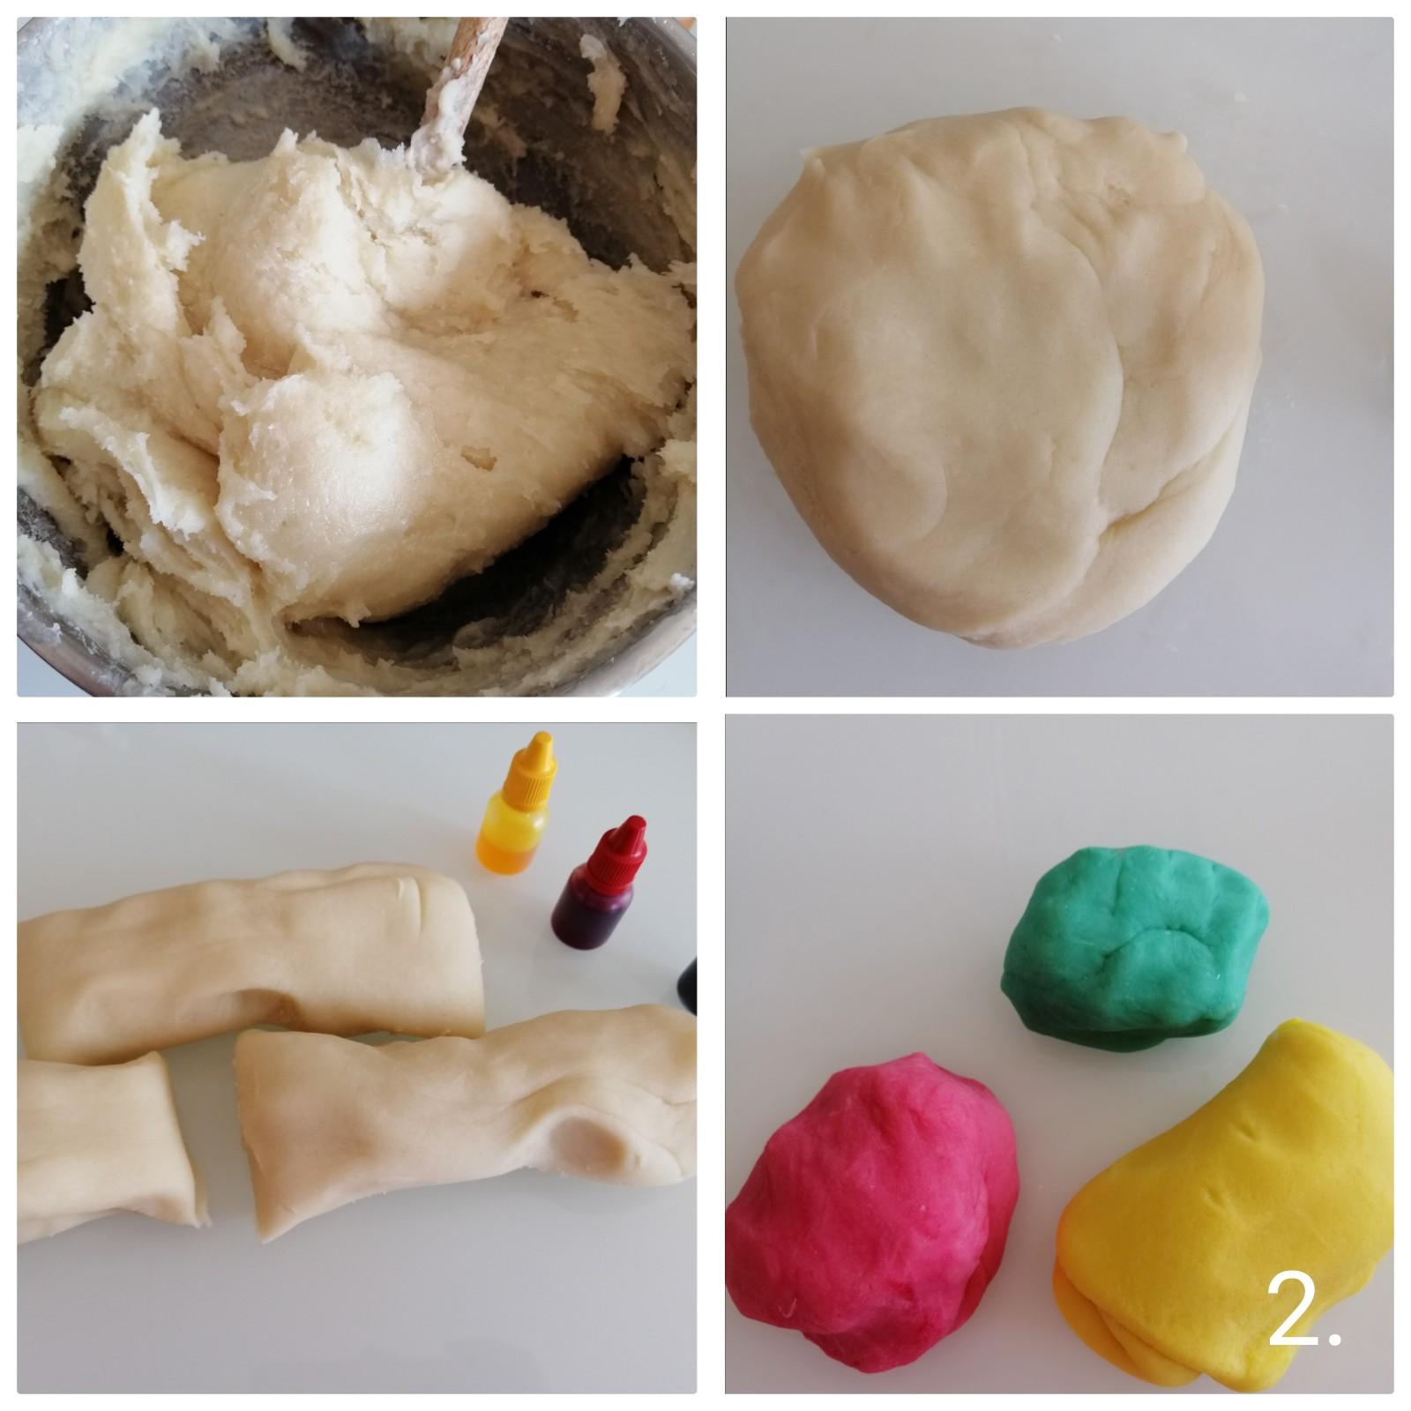
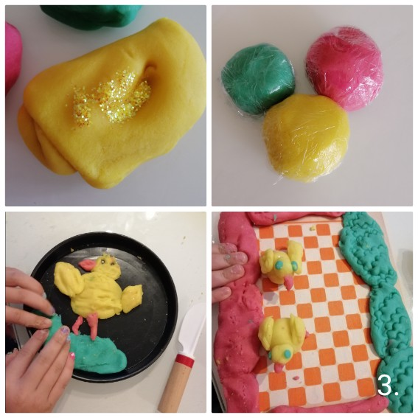

Slide 14
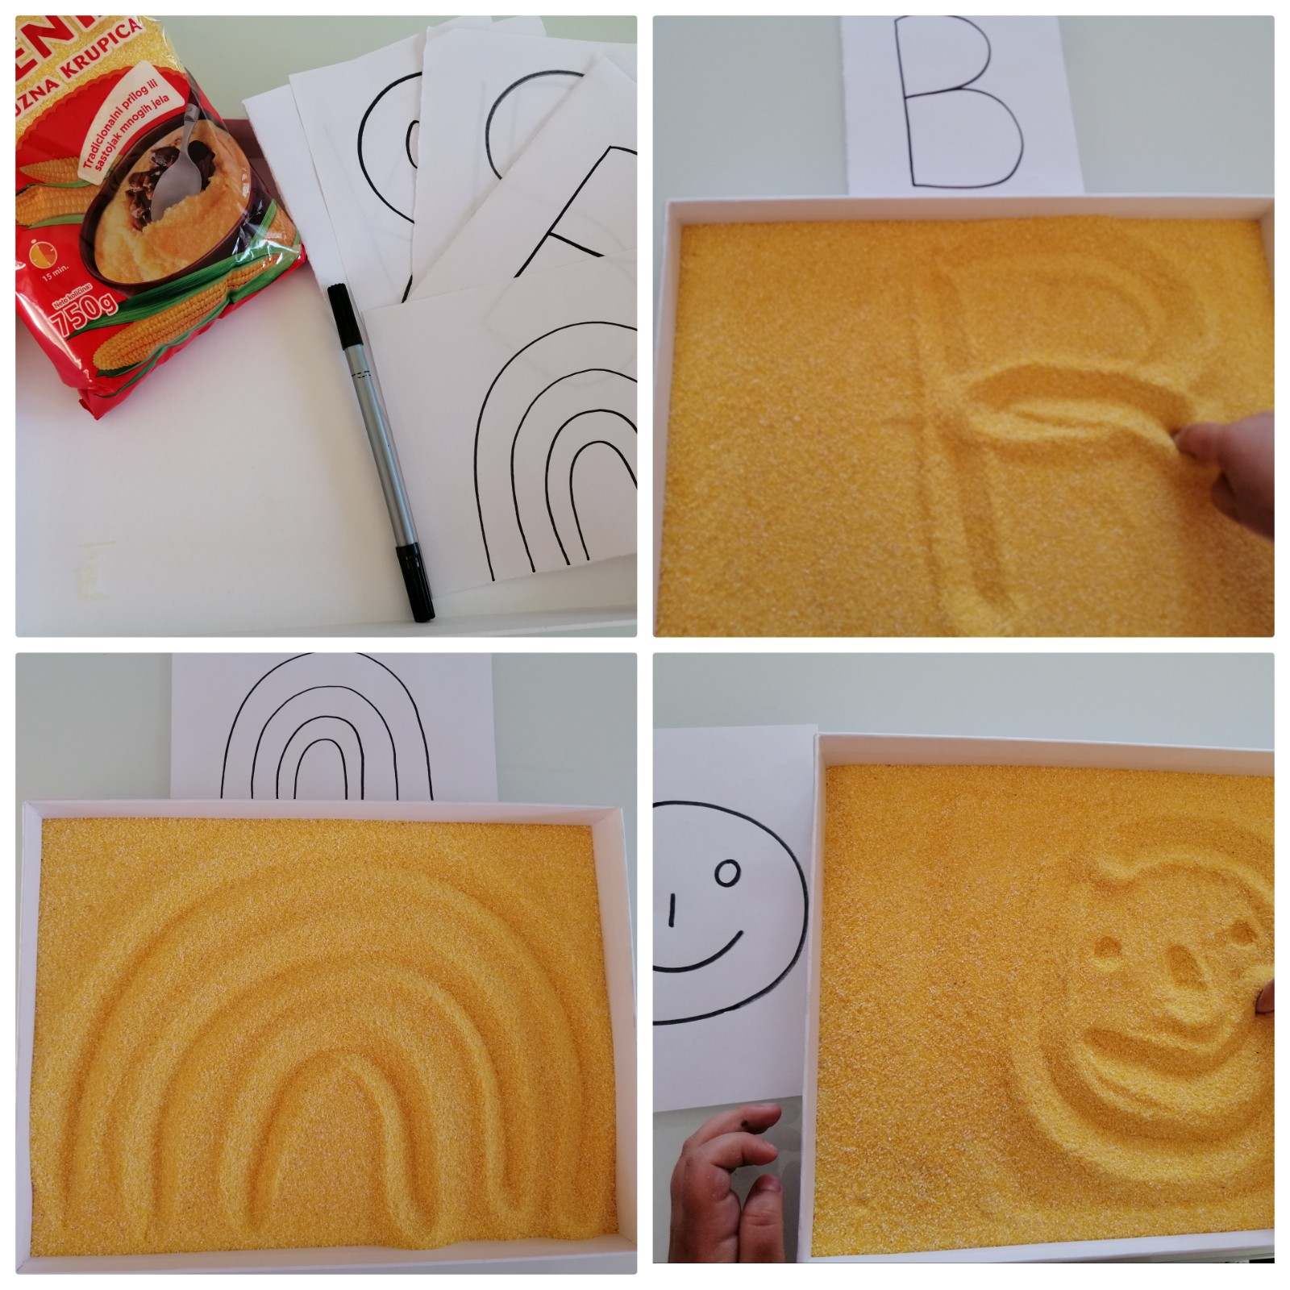
Za vaše male prste jako su dobre slijedeće dvije aktivnosti:
Igra s rastresitim materijalom
Potreban materijal:
pladanj ili poklopac kutije
palenta ili griz
kartice sa slovima, zadanim grafomotoričkim linijama
Na pladanj stavite griz ili palentu po kojom će dijete jednim prstom povlačiti linije.

Slide 15
Rezanje škaricama isto je zabavno, no može biti opasno, stoga pripazite na slijedeće:
škare za djecu služe isključivo za rezanje papira
nemojte dozvoliti da se dijete s njima igra, pokuša rezati druge predmete ili hodati uokolo sa škaricama u rukama
ako baš mora prijeći s jednog kraja prostorije na drugi, naučite dijete da zatvoreno sječivo škara drži u šaci te da ruku u kojoj su škare drži ispruženu uz tijelo
uz ova pravila, škare se neće otvarati i zatvarati dok dijete hoda pa se smanjuje mogućnost povrede
I kad usvojima pravila ponašanja vrijeme je za zabavu….
(izvor: Lukin portal)

Slide 16
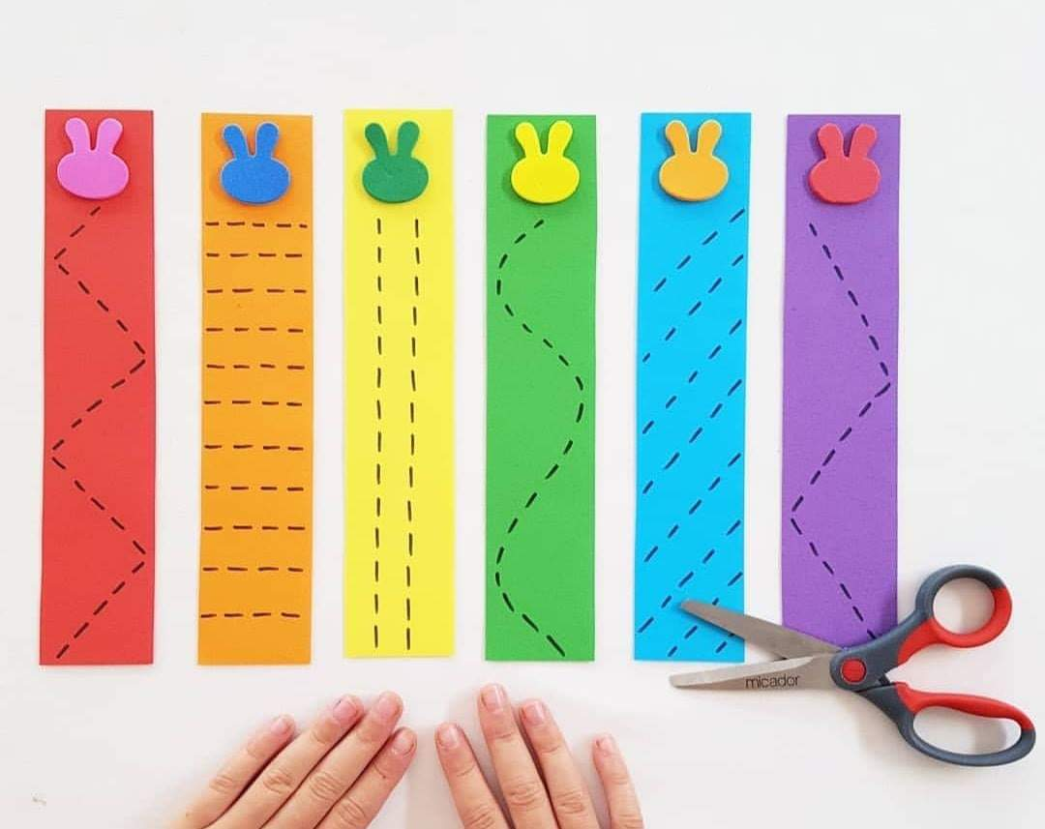
Rezanje prema predlošku:
Draga djeco,
Nek vam roditelji na papire nacrtaju razne ravne, zakrivljene i isprekidane crte, a vi ih pokušajte što urednije izrezati škarama!

Slide 17
Nadam se da ćete od ponuđenih aktivnosti uspjeti odabrati neku koja vam se sviđa te da ćete uživati u vremenu provedenom s vašim roditeljima!
Aktivnosti su za vas odabrale, izradile i pripremile odgojiteljice
Nera Radić, Marina Rožić, Ivana Ivić, Danijela Čović i Nevena Lučin.
(u sklopu projekta „Dječji vrtić Trogir – Partner obitelji” – Projekt financiran iz europskih socijalnih fondova - ESF)

Slide 18
